Slide 1
Sieci Mesh

Slide 2
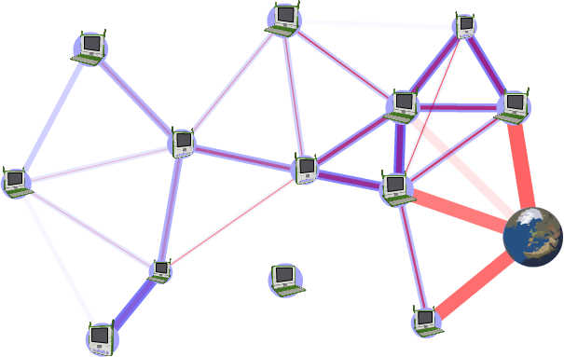
Definicja
Different from traditional (wireless) networks, a (wireless) mesh network is dynamically self-organized and self-configured.
In other words, the nodes in the mesh network automatically establish and maintain network connectivity.
(Ekram Hossain, Kin K. Leung, "Wireless Mesh Networks)

Slide 3
Typy sieci mesh
Full meshed
Węzły widzą wszystkie węzły
Partly meshed
Węzły widzą tylko częśc węzeł
Proactive network
Informacja o topologji stale się aktualizuję
Reactive network
Informacja o topologji aktualizuję się w czasie transmisji

Slide 4
Model OSI
7. Application
6. Presentation
5. Session
OLSR
4. Transport
3. Network
Protokoły
B.A.T.M.A.N
2. Data Link
802.11s
HWMP
1. Network

Slide 5
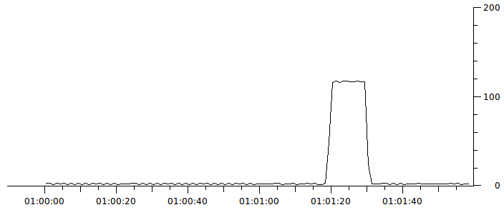
OLSR
Protokól proaktywny
Na podstawie protokołu IP
Buduje routy za pomocą wiadomości typu:
  HELLO
  TC
Definicja w RFC 3626
Wady:
  Nie uwzględnia jakośći kanału transmisjinego
No. Time Source Destination Protocol Info
1 0.000000 10.0.1.1 10.0.1.255 UDP OLSR (IPv4) Packet
Length: 20 Bytes
Frame 1 (50 bytes on wire, 50 bytes captured)
Point-to-Point Protocol
Internet Protocol, Src: 10.0.1.1 (10.0.1.1), Dst: 10.0.1.255 (10.0.1.255)
User Datagram Protocol, Src Port: olsr (698), Dst Port: olsr (698)
Optimized Link State Routing Protocol
Packet Length: 20 bytes
Packet Sequence Number: 0
Message Type: HELLO (1)
Validity Time: 6.000 (in seconds)
Message Size: 16 bytes
Originator Address: 10.0.1.1 (10.0.1.1)
Time to Live: 1
Hop Count: 0
Message Sequence Number: 0
Hello Emission Interval: 6.000 (in seconds)
Willingness: Default

Slide 6
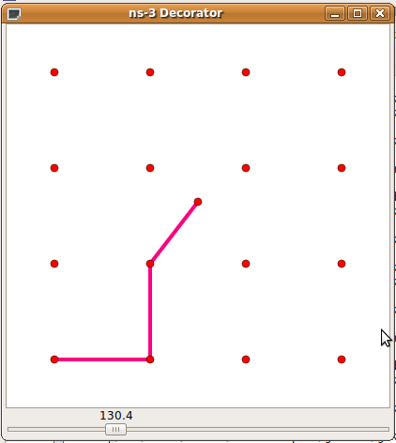
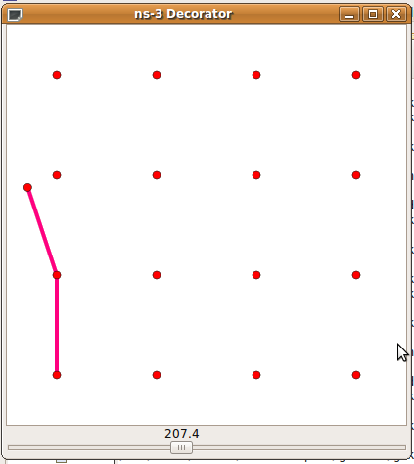
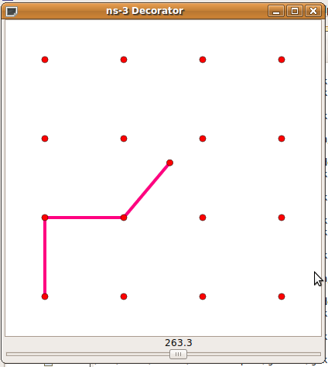
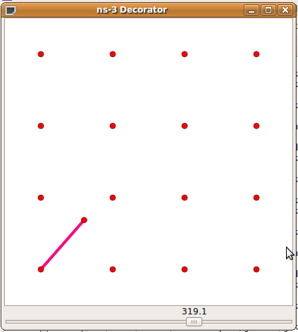
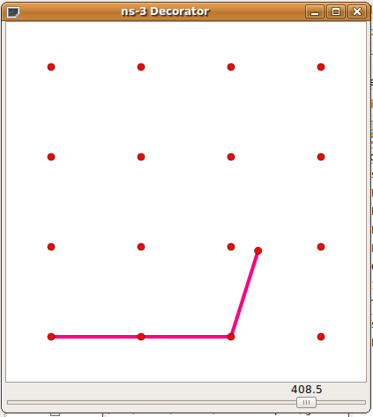
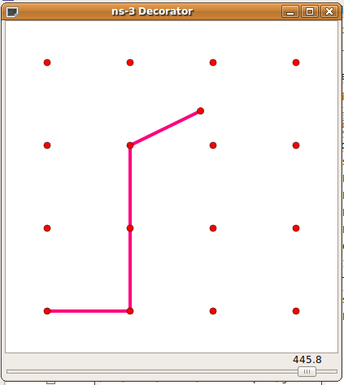
Symulacja OLSR w NS-3

Slide 7
Cele pracy: Teoria
Znajdowanie ruty
Zapewnenie jakośći
Zapewnienie skalowalnośći
Minimalizacja kosztów
Teorie grafów
Teoria gry
Eksploracja algorytmów
  Dijkstra
  Floyd-Warshall
  Johnson

Slide 8
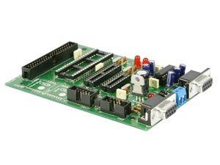
Cele pracy: praktyka - uC
Implementacja prototypowa
Na podstawie mikrokontrolera (Atmel ATMega16)
Napisana w C

Slide 9
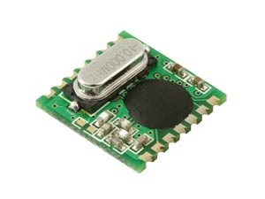
Cele pracy: praktyka - RF
Moduły HopeRF
Dozwolone częstotliwośći:
868MHz / 433 Mhz
Prędkość:
115kb/s-256kb/s

Slide 10
Zastosowania dużej skali
Monitoring i kontrola budynkowa: biura, hotele, szpitale i inne duże struktury
Przemysłowy monitoring produkcji, bezprzewodowe sensory, maszyny
Monitoring środowiska: temperatura, wilgoć, zanieczyszczenie
Militarne zastowania: koordynacja ludzi i maszyn w dynamicznych sytuacjach
Dostęp do internetu

Slide 11
Zastosowania małej skali
Monitoring i sterowanie aplikacji w domu: ”inteligentny dom”
Monitoring medyczny: tworzenie sieci urządzen monitorujących parametry medyczne
Urządzenia elektr. Konsumpcyjne: DVD, TV, Set-Top boxy, Receiver
Siec urządzen w samochodzie

Slide 12
Zastosowania Niekomercyjne
Alternatywne sieci komunikacyjne: Freifunk
Rozwiązania dostępnośći sieci w rejonach ze słabą infrastrukturą

Slide 13
Dziękuję za uwagę

